Slide 1

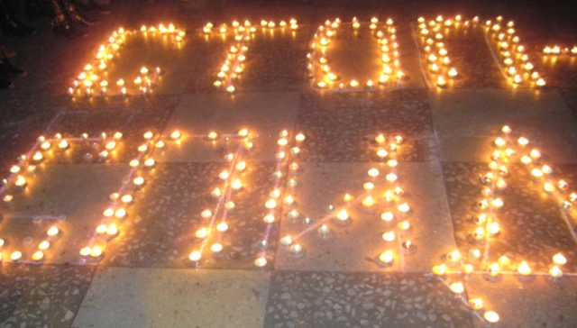
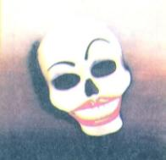
"СПИД - чума XXI века"

Slide 2
Историческая справка
Первые сообщения о таинственной смертельной болезни появились в США в 1981 году.
В 1985г. изучены основные пути передачи ВИЧ и зарегистрирован первый случай ВИЧ/СПИДа в СССР у иностранного гражданина.
В 1986г. принято название — «вирус иммунодефицита человека», ВИЧ.
В 1987г. появился первый препарат для лечения СПИДа и зарегистрирован первый случай ВИЧ-инфекции у гражданина СССР.

Slide 3


В 1988г - 1 декабря объявлен ВОЗ (Всемирной организацией здравоохранения) Всемирным днем борьбы со СПИДом .

Slide 4
Данные Всемирной организации здравоохранения
За 30 лет эпидемии, ВИЧ-инфекция выявлена у более чем 60 миллионов жителей планеты.
Каждый день эта цифра увеличивается на 14–15 тысяч.
Большинство ВИЧ-инфицированных — молодые люди в возрасте до 30 лет.
Умерло по причине СПИДа более 25 миллионов человек.

Slide 5

Эта тяжелейшая инфекция уносит каждый год почти 3 миллиона жизней

Slide 6
По данным рабочей группы Глобального Фонда РФ
В России, по данным специалистов, около 750 тыс. ВИЧ-инфицированных.
Эта цифра может быть больше, поскольку речь идет о выявленных случаях, многие инфицированные не знают о своем состоянии, либо скрывают его.
Более 17 тысяч человек заразились вирусом иммунодефицита в течение 4-х месяцев, в период с 1 января по 30 апреля 2014 года.

Slide 7
Данные Саратовского областного центра по профилактике и борьбе со СПИД
В 2014 году в Саратовской области лабораторно зарегистрировано 14,5 тысяч ВИЧ-инфицированных.
На учете состоят 456 детей.
На сегодняшний день область находится на 21 месте по количеству лабораторно-зарегистрированных по РФ.

Slide 8
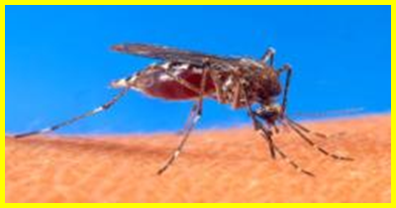
Можно ли заразиться СПИДом бытовым путем?
Бытовым путем ВИЧ не передается.
Можно жить с ВИЧ-инфицированным многие годы, оставаясь незараженным.
ВИЧ не передается через ванну, бассейн, посуду, при поцелуе, рукопожатии, объятиях, одним словом, через то, что называется БЫТОВЫМ КОНТАКТОМ.
Кровососущие насекомые,
вопреки распространенному мнению,
ВИЧ передавать не могут.

Slide 9
ЗАРАЖЕНИЕ ВОЗМОЖНО:
- при переливании необследованной крови;
- при использовании грязных медицинских инструментов;
- от матери к ребенку во время беременности;
- при незащищенном половом контакте с вич- инфицированным;
-при внутривенном употреблении наркотиков;
- инфицироваться можно в маникюрном и тату салонах, т. к. инструмент должен проходить специальную обработку, но не все работники салонов это делают;
нельзя иметь общие маникюрные ножницы, расческу, зубную щетку!

Slide 10
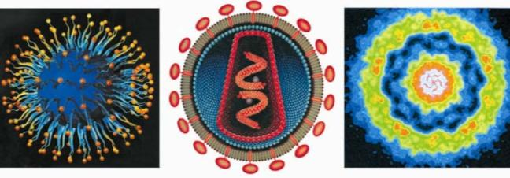
Возбудитель ВИЧ-инфекции-
Вирус Иммунодефицита Человека (ВИЧ),
один из самых опасных для человека вирусов.
ВИЧ относится к группе РНК-содержащих ретро-вирусы /семейства лентивирусов.

Slide 11
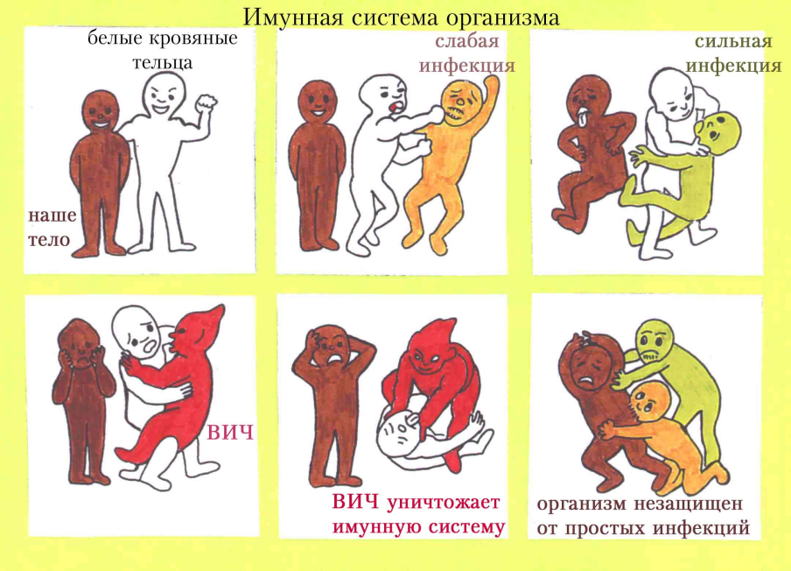

Slide 12
В результате попадания вируса в организм
1) поражается иммунная система, организм становится беззащитным перед возбудителями различных инфекций, которые для здоровых людей не представляют опасности;
2) развиваются опухоли;
3) почти всегда поражается нервная система, что приводит к нарушениям мозговой деятельности и к развитию слабоумия.

Slide 13
Группа риска
Проблемы наркомании и СПИДа неразделимы. По статистике 80% всех выявленных ВИЧ-инфицированных – наркоманы.
Наркотик – отрава, ведущая к болезням, преступлениям, смерти.

Slide 14
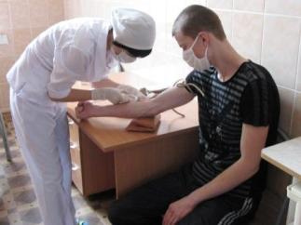
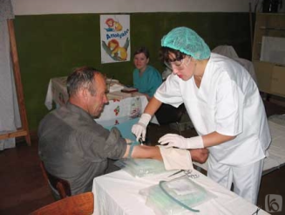
Тест избавит от ненужного страха или позволит своевременно получить помощь
По закону, тестирование на ВИЧ является добровольным.
Результаты тестирования – конфиденциальны и не подлежат огласке.
При желании можно сдать анализ анонимно.

Slide 15


